Slide 1
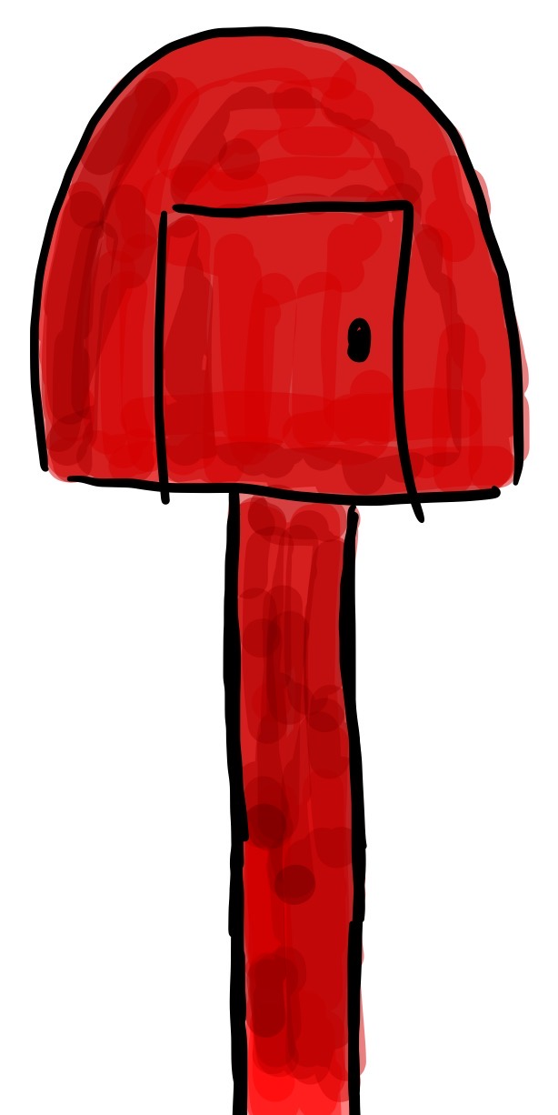
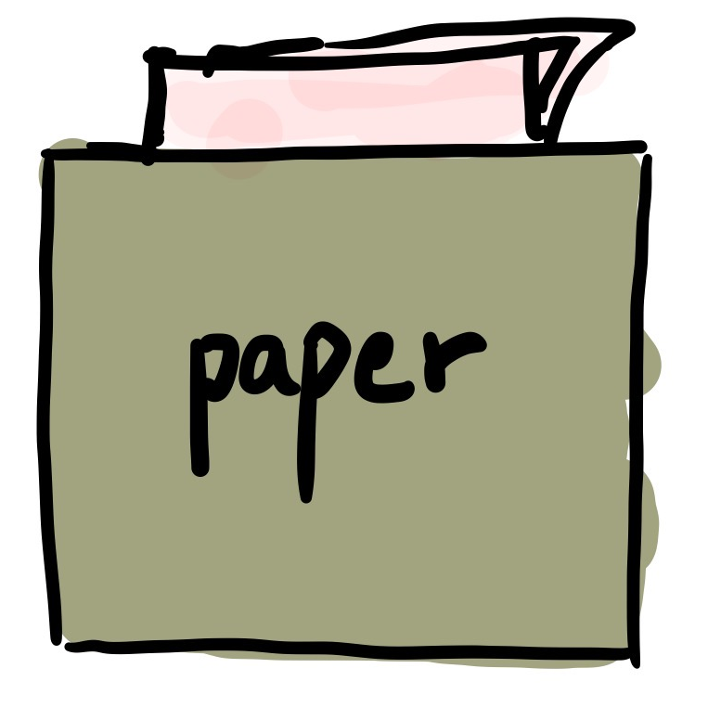
Letter Box
login
Sign in

Slide 2
Letter Box
login
Sign in
Arrived Sent
Start New Letter
Hello simpsons 2021. 01.18 pm 6:14
Reply To a Letter
Hello My Best Friend 2021. 01.16 pm 3:54

Slide 3
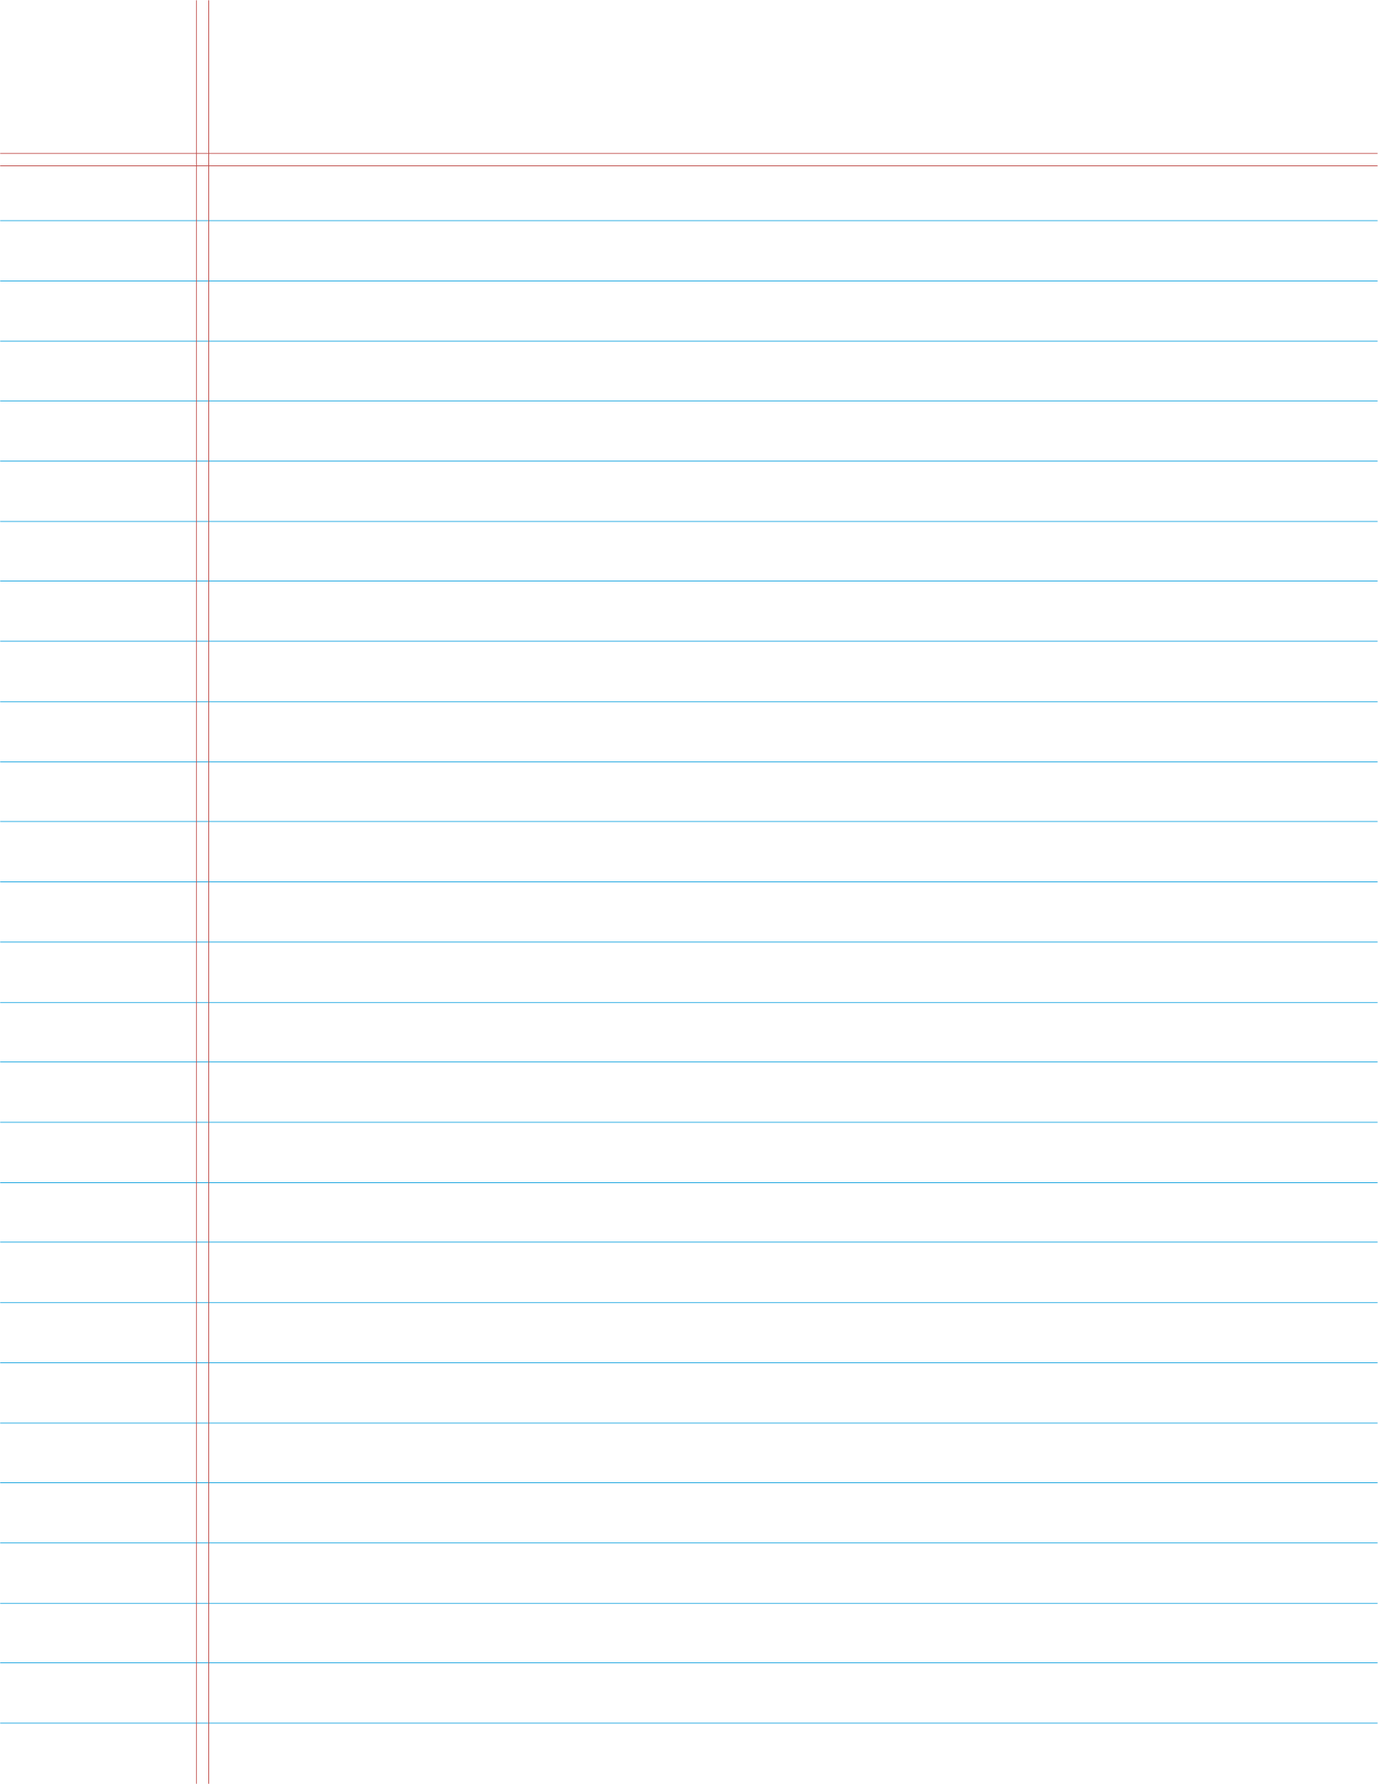
Save
Send
To.____________________
From._________________
알 수 없는 작성자 님의 이 사진에는 CC BY-SA 라이선스가 적용됩니다.

